Slide 1





CHÀO MỪNG CÁC EM ĐÃ ĐẾN VỚI BÀI GIẢNG NGÀY HÔM NAY!

Slide 2
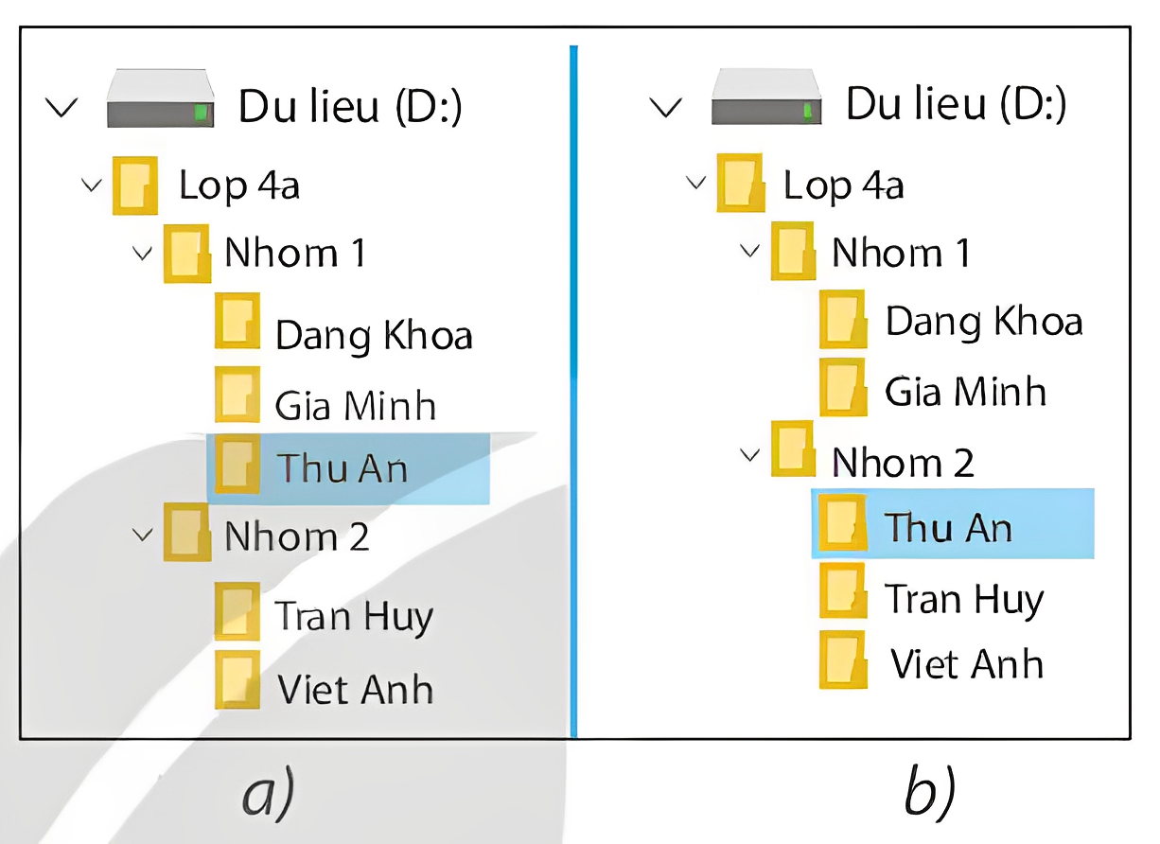
KHỞI ĐỘNG
Đọc tình huống sau và thực hiện yêu cầu
Đầu năm học, cô giáo đã thống nhất với cả lớp tạo cây thư mục như trong hình 15a để lưu trữ bài tập và tư liệu của mỗi bạn ở máy tính trong phòng thực hành. Hôm nay, bạn Thu An chuyển từ nhóm 1 sang nhóm 2 nên cần thay đổi cây thư mục như trong hình 15b.
Theo em cần phải thực hiện thao tác nào?
Hình 15. Hình ảnh cây thư mục

Slide 3
KHỞI ĐỘNG
Phương án có thể để thực hiện:
Di chuyển thư mục
Tạo thư mục mới và xóa thư mục cũ
Hình 15. Hình ảnh cây thư mục

Slide 4


BÀI 5.
THAO TÁC VỚI THƯ MỤC

Slide 5






NỘI DUNG BÀI HỌC
Các thao tác với tệp và thư mục
Các tác hại khi thao tác nhầm với tệp và thư mục
Thực hành thao tác với tệp và thư mục

Slide 6

PHẦN 1.
CÁC THAO TÁC VỚI TỆP VÀ THƯ MỤC

Slide 7


Em có biết cách nhanh nhất để từ cây thư mục như ở Hình 15a có cây thư mục như ở Hình 15b không?
HOẠT ĐỘNG 1
Di chuyển thư mục "Thu An" từ Nhom 1 sang Nhom 2.

Slide 8


HOẠT ĐỘNG
Đọc
Đọc thông tin trong sách giáo khoa phần 1 trang 22, 23 và thực hiện yêu cầu:
Hãy phân biệt sự khác nhau của sao chép và di chuyển thư mục

Slide 9
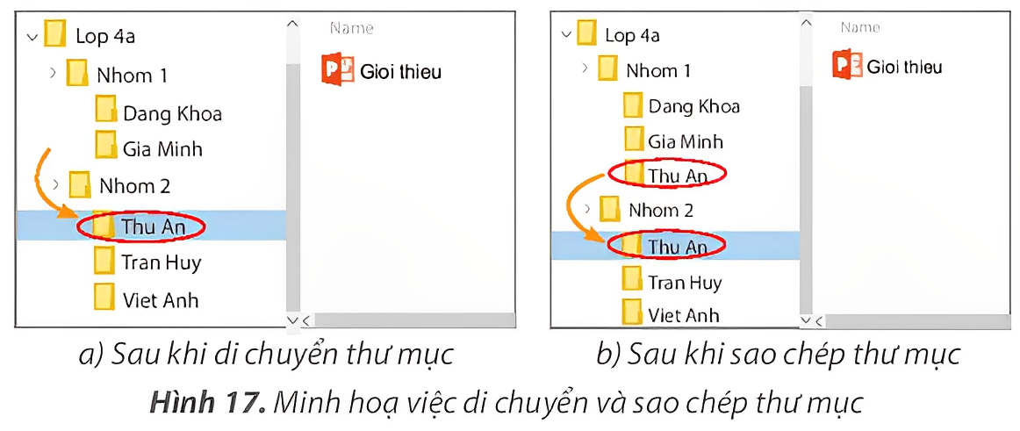
DI CHUYỂN THƯ MỤC
Khi di chuyển một thư mục
Được di chuyển đến vị trí mới và không còn tồn tại ở vị trí cũ

Slide 10
SAO CHÉP THƯ MỤC
Khi sao chép một thư mục
Thư mục tồn tại ở cả vị trí mới và vị trí cũ

Slide 11



HỘP KIẾN THỨC
Các thao tác với tệp và thư mục: Tạo thư mục, đổi tên, xóa, di chuyển, sao chép.
+ 1

Slide 12
CÂU HỎI CỦNG CỐ
Để thực hiện nhiệm vụ ở Hoạt động Khởi động, cách nào sau đây là tốt nhất?
A. Tạo mới thư mục Thu An ở Nhom 2 và xóa thư mục Thu An ở Nhom 1.
B. Di chuyển thư mục Thu An từ Nhom 1 sang Nhom 2.
C. Sao chép thư mục Thu An từ Nhom 1 sang Nhom 2, rồi xóa thư mục Thu An ở Nhom 1.

Slide 13
PHẦN 2.
TÁC HẠI KHI THAO TÁC NHẦM VỚI TỆP VÀ THƯ MỤC

Slide 14

HOẠT ĐỘNG
Thao tác không đúng sẽ dẫn đến tác hại gì?
Bạn nào sau đây có thao tác không đúng? Thao tác đó dẫn đến hậu quả gì?
A. Minh sao chép một tệp trong thư mục Video đến thư mục của mình.
B. An xóa các thư mục và tệp nháp trong thư mục của mình.
C. Huy xóa tệp trong thư mục Windows ở ổ đĩa C:.
D. Khoa đổi tên thư mục con trong thư mục của mình.

Slide 15

Việc xóa tệp trong thư mục không phải do mình tạo ra có thể dẫn đến mất thông tin, gây lỗi chương trình...

Slide 16

HOẠT ĐỘNG
Đọc
Em hãy đọc thông tin trong sách giáo khoa và thực hiện yêu cầu
Em hãy nêu tác hại của việc thao tác nhầm trên tệp và thư mục.

Slide 17
Một số tác hại của việc thao tác nhầm
Lỗi chương trình, treo máy tính
Tốn thời gian, tốn bộ nhớ của máy
Đảo lộn trật tự, khó khan trong sử dụng
Làm mất các thông tin, tài liệu

Slide 18
HỘP KIẾN THỨC
Thao tác nhầm với tệp và thư mục sẽ dẫn đến nhiều tác hại như làm mất thông tin, gây lỗi chương trình, đảo lộn trật tự tổ chức lưu trữ thông tin, tốn bộ nhớ để lưu trữ...

Slide 19
CÂU HỎI CỦNG CỐ
Theo em khi thao tác nhầm với tệp và thư mục có thể dẫn đến những tác hại nào?
A. Làm mất thông tin.
C. Khó quản lí tệp và thư mục.
B. Lỗi chương trình máy tính.
D. Làm hỏng phần cứng máy tính.

Slide 20
PHẦN 3.
THỰC HÀNH THAO TÁC VỚI TỆP VÀ THƯ MỤC

Slide 21
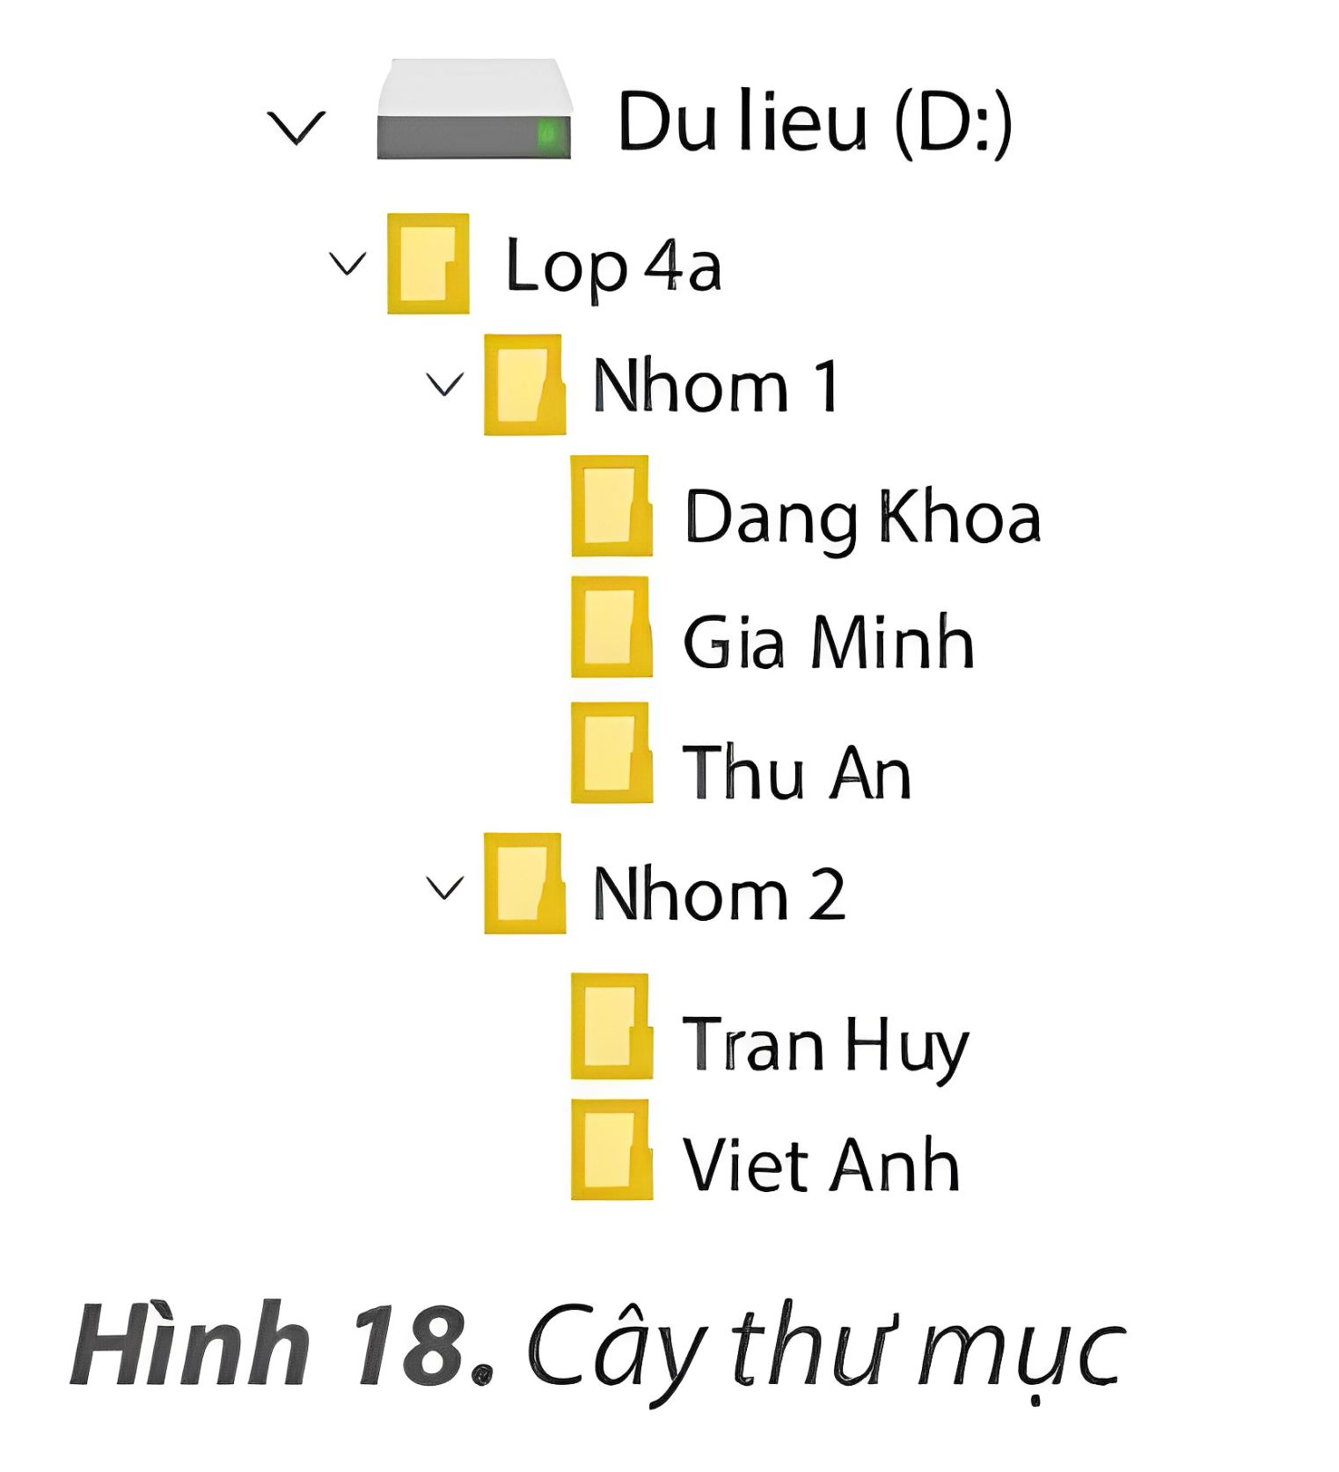
NHIỆM VỤ 1
Tạo cây thư mục
Em hãy tạo cây thư mục theo gợi ý như ở Hình 18. Sau đó sao chép tệp trình chiếu Gioi thieu ở ổ đĩa D: vào thư mục Thu An, rồi xóa tệp Gioi thieu ở ổ đĩa D:.
Lưu ý:
Các em sẽ được cung cấp tệp Gioi thieu khi thực hành các thao tác trên máy tính

Slide 22
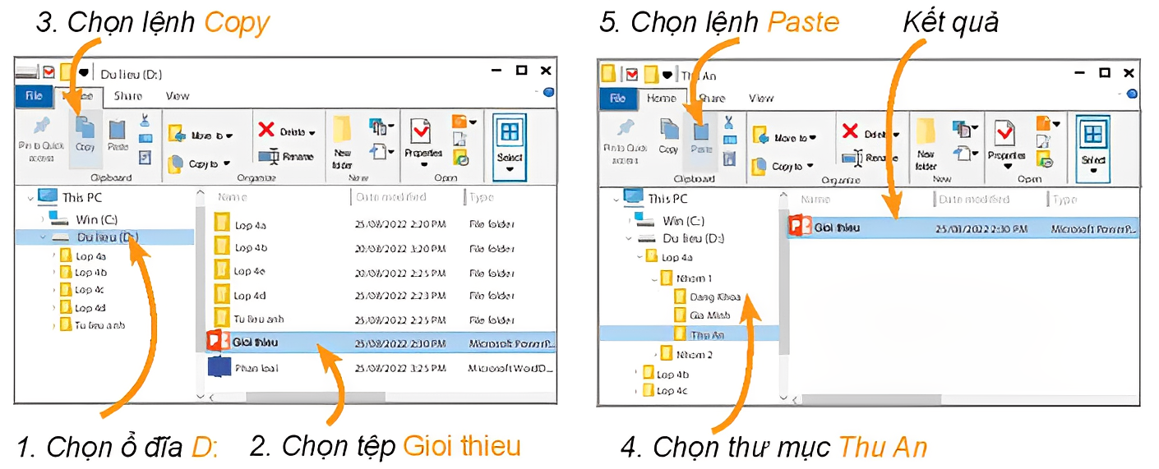
HƯỚNG DẪN THỰC HIỆN
Thực hiện tạo một thư mục như đã được học ở lớp 3.
Sao chép một tệp:

Slide 23

NHIỆM VỤ 2
Thực hiện các yêu cầu
a. Di chuyển thư mục Thu An từ Nhom 1 sang Nhom 2
1
b. Đổi tên tệp Gioi thieu thành Gioi thieu nhom
2

Slide 24
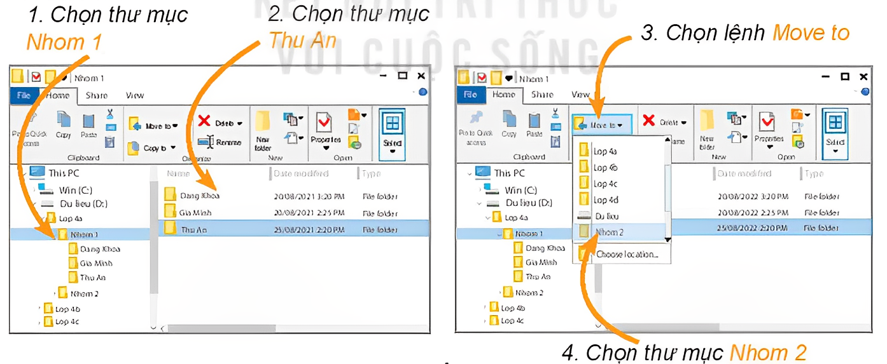
HƯỚNG DẪN THỰC HIỆN
Để di chuyển một tệp, ta thực hiện theo các bước sau:

Slide 25
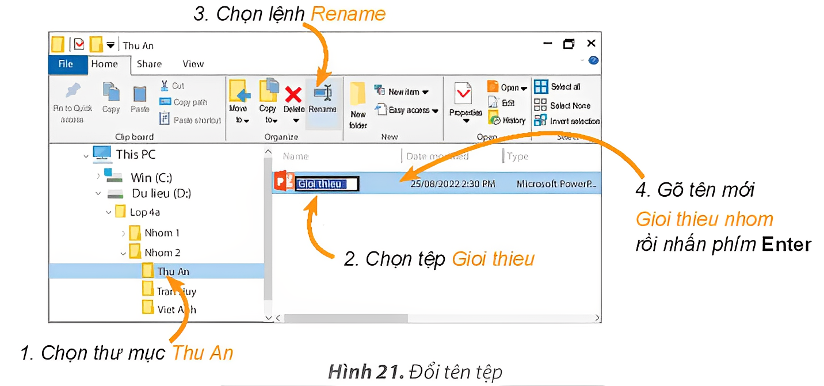
HƯỚNG DẪN THỰC HIỆN
Để đổi tên một thư mục, ta thực hiện theo các bước sau:

Slide 26
LUYỆN TẬP
Trò chơi ô chữ
Câu hỏi hàng ngang số 2: Khi em muốn tệp và thư mục chỉ ở thư mục mới và không tồn tại ở thư mục cũ, em sử dụng một thao tác nào?
Câu hỏi hàng ngang số 3: Khi em muốn tệp và thư mục tồn tại ở cả thư mục cũ và thư mục mới, em sử dụng một thao tác nào?
Câu hỏi hàng ngang số 1: Thao tác nào không làm thay đổi vị trí của thư mục?
Đ | O | I | T | E | N
D | I | C | H | U | Y | E | N
S | A | O | C | H | E | P
1
2
3
Câu hỏi:

Slide 27
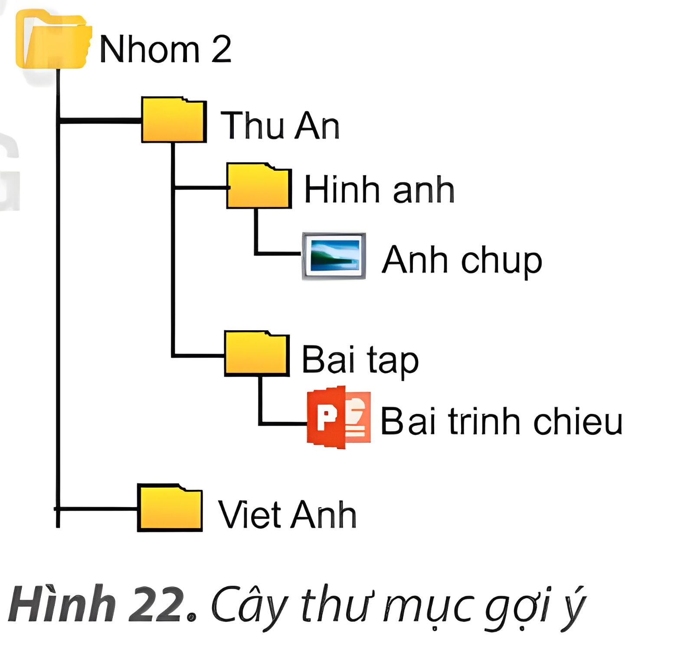
LUYỆN TẬP
Bài 2. Em hãy thực hiện các yêu cầu sau đây:
a
Tạo thư mục con trong thư mục mang tên em theo gợi ý ở Hình 22.

Slide 28

LUYỆN TẬP
Bài 2. Em hãy thực hiện các yêu cầu sau đây:
b
Sao chép một tệp hình ảnh trên máy tính vào thư mục Hinh anh, sao chép một tệp trình chiếu vào thư mục Bai tap và đổi tên tệp thành Hoten_lop_bai 1.

Slide 29
LUYỆN TẬP
Bài 2. Em hãy thực hiện các yêu cầu sau đây:
c
Di chuyển thư mục Bai tap sang thư mục Nhom 2 và đổi tên thành Bai tap nhom.

Slide 30
LUYỆN TẬP
Bài 2. Em hãy thực hiện các yêu cầu sau đây:
d
Sao chép thư mục Hinh anh vào Nhom 2 và xóa thư mục Hinh anh trong thư mục Thu An.

Slide 31


VẬN DỤNG
Hãy thực hiện yêu cầu sau đây:
Em có một thư mục chứa các tệp ảnh và video về buổi tham quan của lớp, em muốn chia sẻ cho các bạn. Em sẽ làm cách nào để thư mục đó vừa có trên máy tính của em, vừa có trên máy tính của các bạn?

Slide 32

HƯỚNG DẪN VỀ NHÀ
NHIỆM VỤ 1
NHIỆM VỤ 2
Ôn tập lại nội dung bài học của ngày hôm nay.
Hoàn thành các nhiệm vụ được giao về nhà.
Đọc trước, chuẩn bị Bài 6. Sử dụng phần mềm khi được phép

Slide 33
CẢM ƠN CÁC EM ĐÃ CHÚ Ý
LẮNG NGHE BÀI GIẢNG!

